Slide 1
สำนักหอสมุดและทรัพยากรสารสนเทศ มหาวิทยาลัยสยาม
Library and Information Resource

Slide 2
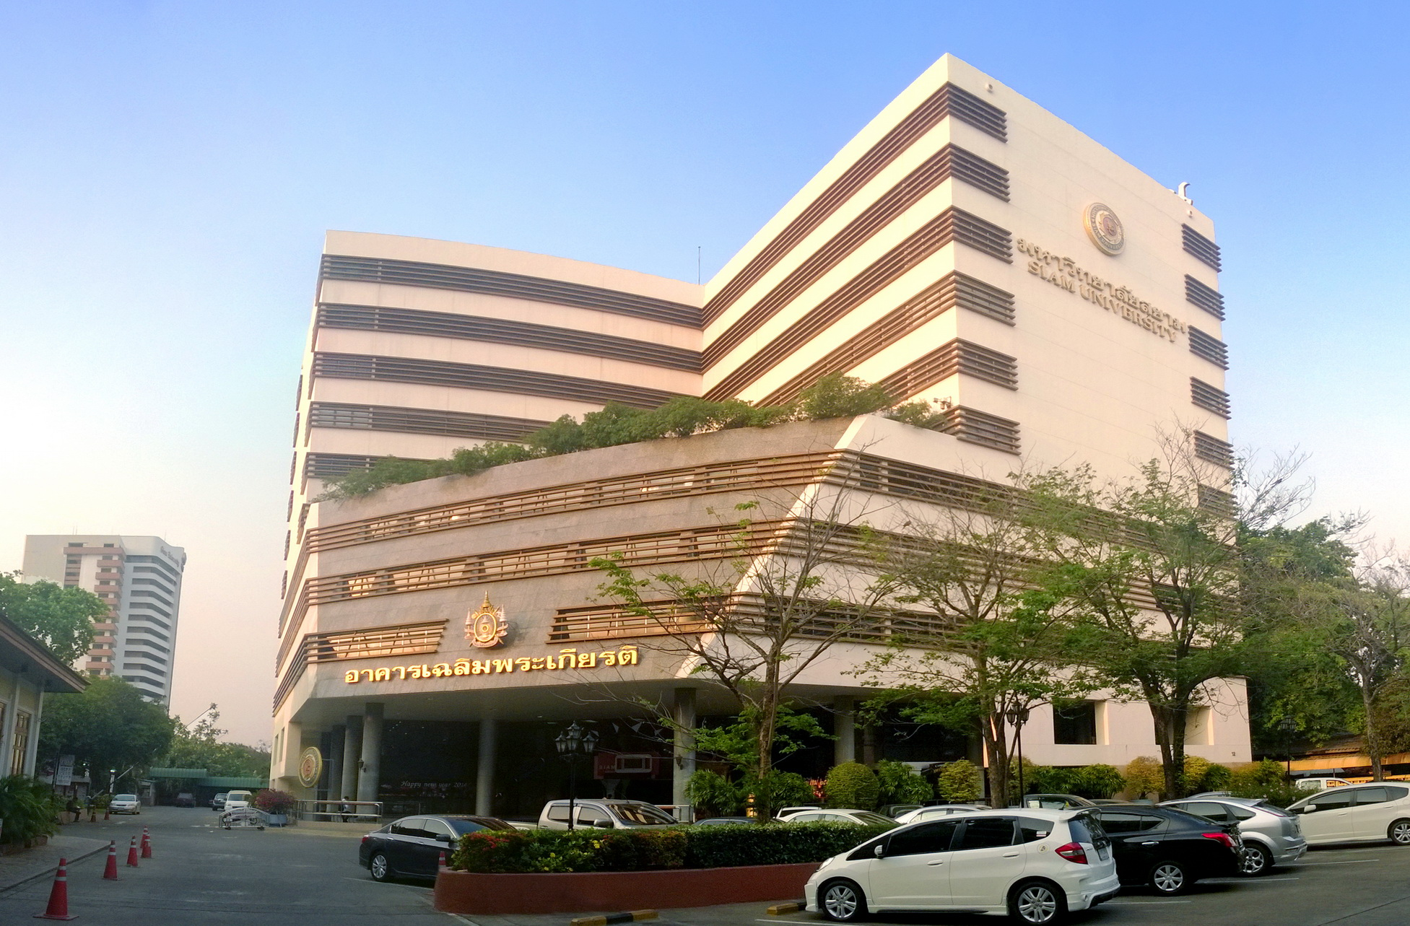
สำนักหอสมุดและทรัพยากรสารสนเทศ
ยินดีต้อนรับ
ท่านคณะกรรมการประเมินคุณภาพการศึกษา
รศ.ดร.จอมพงศ์ มงคลวนิช ประธานกรรมการ
ผศ.ดร.ธัญญาภรณ์ ศิริเลิศ กรรมการ
ผศ.อำพรรณ ชัยกุลเสรีวัฒน์ กรรมการและเลขานุการ

Slide 3
ปณิธาน
ส่งเสริมความรู้ ควบคู่บริการ
ข่าวสารทันสมัย ก้าวไกลสู่สากล

Slide 4
พันธกิจ
พัฒนาทรัพยากรสารสนเทศของห้องสมุดให้สอดคล้องกับหลักสูตรและความต้องการของผู้ใช้บริการ
พัฒนาบริการของห้องสมุดให้มีคุณภาพและส่งเสริมทักษะการเข้าถึงสารสนเทศ
พัฒนาห้องสมุดให้เป็นแหล่งเรียนรู้หลักของชุมชนและเอื้อต่อการเรียนรู้ตลอดชีวิต
พัฒนาการบริหารจัดการห้องสมุดให้มีประสิทธิภาพและประสิทธิผล

Slide 5
โครงสร้างการบริหารงานของสำนักหอสมุดฯ
ผู้อำนวยการสำนักหอสมุดและทรัพยากรสารสนเทศ
คณะกรรมการบริหาร
สำนักหอสมุดและทรัพยากรสารสนเทศ
ผู้ช่วยผู้อำนวยการสำนักฯ
สำนักงานบริหาร
คณะทำงาน 4 ด้าน
เลขานุการ
แผนกพัฒนา
ทรัพยากรสารสนเทศ
แผนกบริการและ
ประชาสัมพันธ์
ศูนย์ฝึกอบรมและ
พัฒนาระบบสารสนเทศ
งานจัดซื้อ/จัดหา
งานริหาร
ทรัพยากรสารสนเทศ
งานบริการ
งานบประชาสัมพันธ์
งานฝึกอบรม
งานพัฒนาระบบสารสนเทศ

Slide 6
ยุทธศาสตร์ของสำนักหอสมุดและทรัพยากรสารสนเทศ
Corporate
Image
ยุทธศาสตร์ที่ 1 นำเทคโนโลยีมาใช้ในการจัดการสารสนเทศในการดำเนินงานได้อย่างเหมาะสม (Technology) และบริหารทรัพยากรสารสนเทศให้ครอบคลุมวิชาการที่มีการสอนได้อย่างคุ้มค่า (Information Resource & Retrieval)
Technology
ยุทธศาสตร์ที่ 2 สร้างองค์ความรู้เชื่อมโยงเครือข่ายสารสนเทศให้เกิดความหลากหลาย (Training & Sharing Network)
Information
Resource
&
Retrieval
Service
&
Publish
Relation
Training
&
Sharing
Network
ยุทธศาสตร์ที่ 3 มุ่งเน้นการให้บริการที่ตรงตามความต้องการของผู้ใช้โดยมีการประชาสัมพันธ์เชิงรุก (Service & Publish Relation)
ยุทธศาสตร์ที่ 4 สร้างภาพลักษณ์ขององค์กรด้วยนวัตกรรมสารสนเทศและการบริการ (Corporate Image)
Human Resource
ยุทธศาสตร์ที่ 5 พัฒนาทักษะการเรียนรู้ของบุคลากรให้มีความทันสมัยอยู่ตลอดเวลา (Human Resource)

Slide 7
ยุทธศาสตร์ของสำนักหอสมุดและทรัพยากรสารสนเทศ
Corporate
Image
ยุทธศาสตร์ที่ 1 นำเทคโนโลยีมาใช้ในการจัดการสารสนเทศในการดำเนินงานได้อย่างเหมาะสม (Technology) และบริหารทรัพยากรสารสนเทศให้ครอบคลุมวิชาการที่มีการสอนได้อย่างคุ้มค่า (Information Resource & Retrieval)
Technology
เนื่องจากเป็นหน่วยงานที่ต้องมีการติดต่อสื่อสารสารสนเทศทั้งบุคคลภายในและภายนอก ดังนั้นต้องมีเทคโนโลยีคอมพิวเตอร์และการสื่อสารรองรับการทำงานได้อย่างเหมาะสมและเพียงพอต่อความต้องการในการให้บริการ อีกทั้งเป็นหน่วยงานที่เป็นแหล่งรวมทรัพยากรสารสนเทศ และองค์ความรู้ที่หลากหลาย เพื่อให้สอดคล้องกับความต้องการของผู้ใช้ได้อย่างเพียงพอ เหมาะสม คุ้มค่าและเสริมสร้างนวัตกรรมทางด้านสารสนเทศให้มีประโยชน์ต่อการใช้งาน
Information
Resource
&
Retrieval
Service
&
Publish
Relation
Training
&
Sharing
Network
กลยุทธ์ที่ 1 บริหารทรัพยากรสารสนเทศ อย่างมีประสิทธิภาพ สอดคล้องกับความต้องการของคนยุคใหม่
Human Resource

Slide 8
ยุทธศาสตร์ของสำนักหอสมุดและทรัพยากรสารสนเทศ
ยุทธศาสตร์ที่ 2 สร้างองค์ความรู้เชื่อมโยงเครือข่ายสารสนเทศให้เกิดความหลากหลาย (Training & Sharing Network)
Corporate
Image
เนื่องจากเป็นหน่วยงานด้านการจัดการและการเผยแพร่องค์ความรู้ ดังนั้นต้องสามารถที่จะถ่ายทอดและแลกเปลี่ยนความรู้ให้บุคลากรในองค์กรและสร้างความร่วมมือกับหน่วยงานภายนอก ในการพัฒนาองค์ความรู้ร่วมกันได้
Technology
กลยุทธ์ 2.ความร่วมมือในการใช้ทรัพยากรร่วมกัน
Information
Resource
&
Retrieval
Service
&
Publish
Relation
Training
&
Sharing
Network
ยุทธศาสตร์ที่ 3 มุ่งเน้นการให้บริการที่ตรงตามความต้องการของผู้ใช้โดยมีการประชาสัมพันธ์เชิงรุก (Service & Publish Relation)
เนื่องจากเป็นหน่วยงานด้านการให้บริการ ดังนั้นต้องเน้นการเอาใจใส่ในการบริการเพื่อให้ได้รับการยอมรับจากบุคคลทั้งภายในและภายนอกมหาวิทยาลัย ซึ่งต้องทราบความต้องการของผู้ใช้บริการแล้วสามารถตอบสนองได้อย่างเหมาะสม โดยมีการประชาสัมพันธ์เชิงรุกให้สามารถเข้าถึงผู้ใช้ได้อย่างรวดเร็วและกระจายสู่ภายนอกอย่างแพร่หลาย
Human Resource
กลยุทธ์ที่ 3พัฒนาทักษะสารสนเทศ และทักษะการรอบรู้เทคโนโลยีสารสนเทศ ให้กับผู้รับบริการ

Slide 9
ยุทธศาสตร์ของสำนักหอสมุดและทรัพยากรสารสนเทศ
ยุทธศาสตร์ที่ 4 สร้างภาพลักษณ์ขององค์กรด้วยนวัตกรรมสารสนเทศและการบริการ (Corporate Image)
เนื่องจากเป็นหน่วยงานสนับสนุนด้านวิชาการ ดังนั้นต้องสามารถสร้างภาพลักษณ์ให้กับองค์กร รวมถึงการส่งเสริมและสนับสนุนบุคลากรในองค์กรให้ได้รับความรู้และเป็นช่องทางเผยแพร่งานวิชาการออกสู่ภายนอก
Corporate
Image
Technology
กลยุทธ์ที่ 4 บริหารจัดการอย่างมีประสิทธิภาพสู่คุณภาพที่ยั่งยืน
Information
Resource
&
Retrieval
Service
&
Publish
Relation
Training
&
Sharing
Network
ยุทธศาสตร์ที่ 5 พัฒนาทักษะการเรียนรู้ของบุคลากรให้มีความทันสมัยอยู่ตลอดเวลา (Human Resource)
เนื่องจากบุคลากรเป็นพื้นฐานของความสำเร็จ ดังนั้นต้องมีการพัฒนาบุคลากรให้มีความรู้ที่หลากหลาย ทักษะต่างๆที่สามารถทำให้การดำเนินงานเป็นไปได้อย่างมีประสิทธิภาพ โดยลักษณะของบุคลากรจะต้องมีความใฝ่รู้ กระตือรือร้นเมื่อมีองค์ความรู้ใหม่เกิดขึ้นมา พร้อมที่จะเรียนรู้อยู่ตลอดเวลา สนใจสิ่งต่างๆที่อยู่รอบตัว แล้วมีความคิดการ บูรณาการแนวทางการพัฒนาตนเองได้อย่างเหมาะสม
Human Resource
กลยุทธ์ที่ 5 พัฒนาความรู้สู่การปฏิบัติ

Slide 10
เป้าหมายแผนกลยุทธ์ (2560-2564) ของสำนักทรัพยากรหอสมุดฯ
กลยุทธ์ที่ 1 บริหารทรัพยากรสารสนเทศ อย่างมีประสิทธิภาพ สอดคล้องกับความต้องการของคนยุคใหม่
กลยุทธ์ 2.ความร่วมมือในการใช้ทรัพยากรร่วมกัน
มีการสร้างเครือข่ายความร่วมมือกับภายนอกมหาวิทยาลัย เพื่อส่งเสริมการใช้ทรัพยากรสารสนเทศและบริการร่วมกันได้อย่างคุ้มค่าและมีประสิทธิภาพ (Information Sharing)
มีการพัฒนาแหล่งเรียนรู้ให้โรงเรียนและสถานประกอบการ (Institutional Repository)
มีส่วนร่วมในการให้บริการแก่สังคม (Corporate Social Responsibility)
มีทรัพยากรสารสนเทศครอบคลุมทุกสาขาวิชาที่เปิดสอน (Cover)
มีทรัพยากรฯ ที่ทันสมัยเพียงพอต่อความต้องการของผู้ใช้บริการ (Update)
ทรัพยากรฯ มีการถูกใช้อย่างคุ้มค่า (Value)
กลยุทธ์ที่ 3 พัฒนาทักษะสารสนเทศ และทักษะการรอบรู้เทคโนโลยีสารสนเทศ ให้กับผู้รับบริการ
กลยุทธ์ที่ 4 บริหารจัดการอย่างมีประสิทธิภาพสู่คุณภาพที่ยั่งยืน
มีกิจกรรมเพื่อส่งเสริมการเรียนรู้สารสนเทศและการเรียนรู้ตลอดชีวิตในด้านวิชาการ วิชาชีพ และความรู้อื่นๆ ให้กับนักศึกษา คณาจารย์ และบุคลากร (Information Service) อาทิเช่น มีการอบรมการสืบค้นแหล่งข้อมูลสารสนเทศทางวิชาการ (Information Literacy) และ/หรือการอบรมและให้ความรู้เกี่ยวกับเครื่องมือที่นำไปใช้ในด้านการเรียนการสอน (Training)
เป็นศูนย์กลางการบริหารจัดการและการเผยแพร่ทรัพย์สินทางปัญญาของมหาวิทยาลัยสยาม ให้เกิดประโยชน์สูงสุด (Institutional Repository)
เป็นแหล่งข้อมูลข่าวสารที่ทันสมัยของมหาวิทยาลัย โดยมีอุปกรณ์และเครื่องมือสำหรับให้บริการสืบค้นข้อมูลได้อย่างมีประสิทธิภาพ (Modern)
มีระบบสารสนเทศเพื่อใช้ในการบริหารจัดการและการตัดสินใจ ได้อย่าง
เหมะสม (Usage)
เป็นองค์กรต้นแบบแห่งการเรียนรู้ บุคลากรมีการแลกเปลี่ยนเรียนรู้และนำความรู้ที่ได้รับไปใช้ในการปฏิบัติงานจริง
บุคลากรมีสมรรถนะและศักยภาพแบบมืออาชีพ อาทิเช่น มีความมั่นใจในการสื่อสารด้วยภาษาอังกฤษ (Self Confidence) มีการทำงานเป็นทีมอย่างเป็นรูปธรรม (Enhanced Team Work) มีการกระตุ้นตนเองให้มีความคิดพัฒนางานของสำนักฯอย่างสม่ำเสมอ (Self Motivate) มีความกระตือลือร้นในการให้บริการแก่ผู้ใช้บริการ (Service Mind) มีแนวคิดในการปรับปรุงบูรณาการงานบริการให้เหมาะสม (Innovation of Service) มีการบริการแก่ผู้ใช้บริการมากกว่าที่ผู้ใช้บริการคาดหวัง (Proactive Service)
กลยุทธ์ที่ 5 พัฒนาความรู้สู่การปฏิบัติ

Slide 11
แผนงาน/โครงการของสำนักหอสมุดและทรัพยากรสารสนเทศ ปีการศึกษา 2564
เป้าหมาย/เป้าประสงค์ | แผนงาน ปีการศึกษา 2564 รวม 10 แผนงาน | ตัวบ่งชี้ความสำเร็จของแผนงาน รวม 11 ตัวบ่งชี้ | โครงการประจำปี ปีการศึกษา 2564 (รวม 14 โครงการ)
1.มีทรัพยากรสารสนเทศครอบคลุมทุกสาขาวิชาที่เปิดสอน ทันสมัยและเพียงพอต่อความต้องการของผู้ใช้ บริการ และทรัพยากรฯ มีการถูกใช้อย่างคุ้มค่า | แผนงานที่ 1 แผนพัฒนาและการจัดการทรัพยากรสารสนเทศ วัตถุประสงค์ เพื่อให้การดำเนินงานตามภารกิจหลัก ด้านการพัฒนาทรัพยากรสารสนเทศ ให้เปี่ยมด้วยทั้งปริมาณและคุณภาพยิ่งขึ้น | ระบบและกลไกการจัดหาทรัพยากรสารสนเทศ มีค่าคะแนนอยู่ในระดับ 5 (ดีมาก) | 1. โครงการ "การจัดหาทรัพยากรสารสนเทศและทรัพยากรที่เอื้อต่อการเรียนรู้ตามความต้องการของผู้ใช้บริการ ปีการศึกษา 2564” 2. โครงการ "การปรับปรุงคุณภาพรายการทรัพยากรสารสนเทศ" (2 โครงการ 4 ตัวชี้วัด /บรรลุ 4 ตัวชี้วัด)
2.สร้างเครือข่ายความร่วมมือกับภายนอกมหาวิทยาลัย เพื่อส่งเสริมการใช้ทรัพยากรสารสนเทศและบริการร่วมกันได้อย่างคุ้มค่าและมีประสิทธิภาพ พัฒนาแหล่งเรียนรู้ให้โรงเรียนและสถานประกอบการ และมีส่วนร่วมในการให้บริการแก่สังคม | แผนงานที่ 2 แผนพัฒนาเครือข่ายแหล่งเรียนรู้ วัตถุประสงค์ เพื่อสร้างความร่วมมือในการใช้ทรัพยากรร่วมกันกับหน่วยงานภายนอก | มีความร่วมมือในการใช้ทรัพยากรฯร่วมกันอย่างน้อย 1 หน่วยงาน/เครือข่าย | 3. โครงการ "ความร่วมมือกับกลุ่ม TU-THAIPUL ในการให้บริการยืมระหว่างห้องสมุด (Interlibrary loan) ด้วยระบบออนไลน์ EDS (EBSCO Discovery Service)” 4.โครงการ “ความร่วมมือการพัฒนาระบบสหบรรณานุกรม (Union Catalog) กับห้องสมุดสถาบันอุดมศึกษา” (2 โครงการ 3 ตัวชี้วัด /บรรลุ 1 ตัวชี้วัด ไม่บรรลุ 2 ตัวชี้วัด)
3.ให้บริการสารสนเทศและองค์ความรู้ที่สามารถเข้าถึงได้สะดวกรวดเร็ว และถูกต้อง | แผนงานที่ 3 แผนงานส่งเสริมการใช้บริการห้องสมุดและทรัพยากรสารสนเทศ วัตถุประสงค์ เพื่อส่งเสริมและพัฒนาทักษะสารสนเทศ และทักษะการรอบรู้เทคโนโลยีสารสนเทศ ให้กับนักศึกษา คณาจารย์ บุคลากรและบุคคลทั่วไปและเพื่อกระตุ้นการใช้ทรัพยากรสารสนเทศให้คุ้มค่าและเกิดประโยชน์สูงสุด | ระดับความสำเร็จการบรรลุเป้าหมายของโครงการตามแผนงานส่งเสริมการใช้บริการห้องสมุดและทรัพยากรสารสนเทศไม่ต่ำกว่าร้อยละ 80 | 5. โครงการ “การส่งเสริมการรู้สารสนเทศและการเรียนรู้ตลอดชีวิต ปีการศึกษา 2564” 1) กิจกรรม ปฐมนิเทศนักศึกษา/แนะนำการใช้ห้องสมุดและทรัพยากรสารสนเทศ 2) กิจกรรม อบรมการสืบค้นฐานข้อมูลวิชาการออนไลน์ EBSCO Host & EDS 3) กิจกรรม อบรมเชิงปฏิบัติการเรื่อง การสืบค้นฐานข้อมูลวิชาการออนไลน์ UpToDate 4) กิจกรรม อบรมการเขียนอ้างอิงและบรรณานุกรม 5) กิจกรรม อบรมความรู้ด้านเทคโนโลยีสารสนเทศต่างๆ (1 โครงการ 2 ตัวชี้วัด /บรรลุ 2 ตัวชี้วัด)

Slide 12
แผนงาน/โครงการของสำนักหอสมุดและทรัพยากรสารสนเทศ ปีการศึกษา 2563
เป้าหมาย/เป้าประสงค์ | แผนงาน ปีการศึกษา 2564 รวม 10 แผนงาน | ตัวบ่งชี้ความสำเร็จของแผนงาน รวม 11 ตัวบ่งชี้ | โครงการประจำปี ปีการศึกษา 2564 (รวม 14 โครงการ)
3.ให้บริการสารสนเทศและองค์ความรู้ที่สามารถเข้าถึงได้สะดวกรวดเร็ว และถูกต้อง | แผนงานที่ 4 แผนพัฒนาคุณภาพภายใน (Improvement Plan) วัตถุประสงค์ เพื่อการบูรณาการการนำผลการประกันคุณภาพการศึกษาภายใน มาพัฒนาและปรับปรุงการปฏิบัติงานในทุกๆด้านให้มีคุณภาพที่ดีอย่างยั่งยืน | 1.การประกันคุณภาพการ ศึกษาภายในของสำนักฯมีค่าคะแนนอยู่ในระดับดีกว่า ปีการศึกษาที่ผ่านมา (ปีการ ศึกษา 2563 คะแนน 4.21 คะแนน) 2.ผลการพัฒนาและปรับปรุงการปฏิบัติ งานด้านที่ได้คะแนนน้อยที่สุด (การจัดสภาพแวด ล้อมและสิ่งอำนวยความสะดวกให้เอื้อต่อการเรียนรู้) มีค่าคะแนน อยู่ในระดับดีขึ้นกว่าปีการศึกษาที่ผ่านมา (ปีการศึกษา 2563 คะแนน 2 คะแนน) (ไม่บรรลุ) | 6. โครงการ “การประกันคุณภาพการปฏิบัติงานของสำนักหอสมุดและทรัพยากรสารสน เทศ มหาวิทยาลัยสยาม ปีการศึกษา 2564” 1) กิจกรรม “การสำรวจความต้องการ และความพึงพอใจ ของผู้ใช้บริการของสำนักหอสมุดและทรัพยากรสารสนเทศ” 2) กิจกรรม “จัดทำรายงานประจำปี” “จัดทำรายงานการประเมินตนเอง” และเอกสารประกอบการประเมิน 3) กิจกรรม “จัดทำผลการดำเนินงานตามเกณฑ์การประกันคุณภาพการศึกษาในอาเซียน (ASEAN University Network Quality Assurance – AUN-QA)-ที่เกี่ยวข้องกับห้องสมุด” 4) กิจกรรม ตรวจประเมินคุณภาพภายในและเผยแพร่ให้สังคมรับทราบ 7.โครงการ "การปรับปรุงสภาพแวดล้อมและสิ่งอำนวยความสะดวกให้เอื้อต่อการเรียนรู้เพื่อมุ่งสู่ความเป็นห้องสมุดสีเขียว“ (2 โครงการ 3 ตัวชี้วัด /บรรลุ 3 ตัวชี้วัด ไม่บรรลุ 1 ตัวชี้วัด)
 | แผนงานที่ 5 แผนงานบริหารความเสี่ยง (SU-ERM 2) วัตถุประสงค์ เพื่อการบริหารจัดการความเสี่ยงและควบคุมปัจจัยเสี่ยงที่จะส่งผลกระทบต่อการดำเนินงานของสำนักฯ | ความเสี่ยงระดับสูงของสำนักฯ ลดลง/ไม่เพิ่มขึ้นอย่างน้อย 1 ประเด็น (ไม่บรรลุ) | 8.โครงการ “การจัดการความเสี่ยง” (1 โครงการ 2 ตัวชี้วัด (บรรลุ 1 ไม่บรรลุ 1 ตัวชี้วัด)
4.เป็นศูนย์กลางการบริหารจัดการและการเผยแพร่ทรัพย์สินทางปัญญาของมหาวิทยาลัยสยาม ให้เกิดประโยชน์สูงสุด และเป็นแหล่งข้อมูลข่าวสารที่ทันสมัยของมหาวิทยาลัย รวมทั้งมีระบบสารสนเทศเพื่อใช้ในการบริหารจัดการและการตัดสินใจ ที่เหมะสม | แผนงานที่ 6 แผนงานพัฒนาคลังข้อมูลดิจิทัลของมหาวิทยาลัยสยาม วัตถุประสงค์ เพื่อเป็นส่วนหนึ่งการพัฒนาและส่งเสริมการผลิตผลงานวิชาการให้มีคุณภาพและการเผยแพร่ทรัพย์สินทางปัญญาของมหาวิทยาลัยสยาม ให้เกิดประโยชน์สูงสุด | มีคลังข้อมูล เพื่อการเผยแพร่ทรัพย์สินทางปัญญาของมหาวิทยา ลัยสยาม ตามโครงการในแผนงานบรรลุผลสำเร็จ ร้อยละ 100 (ไม่บรรลุ) | 9. โครงการ “การเผยแพร่ทรัพย์สินทางปัญญาของมหาวิทยาลัยสยามในระบบTDC ของเครือข่าย ThaiLIS” 10.โครงการ “รวมรวมข้อมูลนักวิจัยของมหาวิทยาลัยสยามที่มีผลงานในฐานข้อมูล SCOPUS” (2 โครงการ 3 ตัวชี้วัด /บรรลุ 2 ตัวชี้วัด ไม่บรรลุ 1 ตัวชี้วัด)
 | แผนงานที่ 7 แผนงานการประชาสัมพันธ์และการสื่อสาร วัตถุประสงค์ เพื่อการเผยแพร่ประชาสัม พันธ์ข้อมูลข่าวสารต่างๆ ของสำนักฯ โดยเฉพาะอย่างยิ่ง ด้านการบริการทรัพยากรสารสนเทศ ให้เข้าถึงผู้ใช้ได้อย่างทั่งถึงมากขึ้น | ระบบและกลไกในการเผยแพร่ข้อมูลข่าวสารต่างๆ ของหน่วยงานอยู่ในระดับ 5 (ดีมาก) | 11. โครงการ “การเผยแพร่และประชาสัมพันธ์ข้อมูลข่าวสารและบริการของสำนักหอสมุดและทรัพยากรสารสนเทศ” กิจกรรม 1) เผยแพร่ข้อมูลหนังสือใหม่/ที่น่าสนใจผ่านทางเว็บไซต์ของสำนักฯ ที่ https://e-library.siam.edu/ 2) เผยแพร่ข้อมูลวารสารผ่านเว็บไซต์ 3) ประชาสัมพันธ์การให้บริการแบบออนไลน์บนเว็บไซต์ของสำนักฯ 4) พัฒนาและเผยแพร่ Digital Content/ เขียนบทความหรือโพสเผยแพร่สารสนเทศผ่านเว็บไซต์ 5) รวบรวมและเผยแพร่ แหล่งสารสนเทศ 6) ปรับปรุงและแก้ไขข้อมูลข่าวสารในเว็บไซต์ของสำนักฯให้เป็นปัจจุบันอยู่เสมอ 7) จัดนิทรรศการหนังสือและองค์ความรู้ต่างๆ (1 โครงการ 4 ตัวชี้วัด บรรลุ 4 ตัวชี้วัด)

Slide 13
แผนงาน/โครงการของสำนักหอสมุดและทรัพยากรสารสนเทศ ปีการศึกษา 2563
เป้าหมาย/เป้าประสงค์ | แผนงาน ปีการศึกษา 2564 รวม 10 แผนงาน | ตัวบ่งชี้ความสำเร็จของแผนงาน รวม 11 ตัวบ่งชี้ | โครงการประจำปี ปีการศึกษา 2564 (รวม 14 โครงการ)
4. เป็นศูนย์กลางการบริหารจัดการและการเผยแพร่ทรัพย์สินทางปัญญาของมหาวิทยาลัยสยาม ให้เกิดประโยชน์สูงสุด และเป็นแหล่งข้อมูลข่าวสารที่ทันสมัยของมหาวิทยาลัย รวมทั้งมีระบบสารสน เทศเพื่อใช้ในการบริหารจัด การและการตัดสินใจ ที่เหมะสม | แผนงานที่ 8 แผนงานพัฒนาระบบสารสนเทศเพื่อการบริหารและการตัดสินใจ วัตถุประสงค์ เพื่อให้ผู้บริหารและผู้ใช้ข้อมูล สามารถติดตาม ตรวจสอบ และเข้าถึงข้อมูลได้ง่าย สะดวก รวดเร็ว และถูกต้อง ในการนำข้อมูลไปใช้ในการบริหารและการตัดสินใจ | ระบบสารสนเทศเพื่อการบริหารและการตัดสินใจของสำนักฯ มีค่าคะแนนอยู่ในระดับ 5 (ดีมาก) | 12. โครงการ “การเผยแพร่ข้อมูลสารสนเทศเพื่อการบริกหารและการตัดสินใจด้วย Digital Content” โดยได้ดำเนินงานตามกิจกรรม ของโครงการ 3 ด้าน ได้แก่ 1) ด้านการเงินและงบประมาณ 2) ด้านทรัพยากรสารสนเทศ 3) ด้านการบริหารจัดการทั่วไป (1 โครงการ 2 ตัวชี้วัด /บรรลุ 2 ตัวชี้วัด)
5.เป็นองค์กรต้นแบบแห่งการเรียนรู้ | แผนงานที่ 9 แผนงานการจัดการความรู้ (KM) วัตถุประสงค์: เพื่อการพัฒนาหน่วยงานสู่การเป็นองค์กรแห่งการเรียนรู้ขอบเขตแผนงาน KM: เพิ่มประสิทธิภาพด้านการปฏิบัติงาน โดยการแลกเปลี่ยนเรียนรู้การใช้เทคโนโลยีสารสนเทศในการปฏิบัติงานและการจัดเก็บข้อมูลเพื่อสนับสนุนการปฏิบัติงานเป้าหมายแผนงาน KM: มีการแลกเปลี่ยนเรียนรู้ และถ่ายถอดประสบการณ์ เพื่อให้มีการเพิ่มคุณภาพการปฏิบัติงาน การจัดเก็บความรู้ให้เป็นระบบและการเข้าถึงความรู้: เว็บไซต์สำนักหอสมุดและทรัพยากรสารสนเทศ กลุ่มเป้าหมาย: บุคลากรของสำนักฯ | ระบบการพัฒนาหน่วยงานสู่การเป็นองค์กรแห่งการเรียนรู้อยู่ในระดับ 5 (ดีมาก) | 13. โครงการ “การแบ่งปันและแลกเปลี่ยนเรียนรู้ (KM): เพื่อการพัฒนาคุณภาพการปฏิบัติงาน” 1) กิจกรรมแลกเปลี่ยนเรียนรู้ เรื่อง “ห้องสมุดสีเขียวสู่สำนักงานสีเขียว” 2) กิจกรรม การประชุม: แนะนำการใช้ฐานข้อมูล Journal Link ใหม่ 3) กิจกรรม การประชุม: แนวทางการดำเนินงานของหน่วยงานสนับสนุนตามเกณฑ์ AUN-QA (1 โครงการ 2 ตัวชี้วัด /บรรลุ 2 ตัวชี้วัด)
6.บุคลากร มีสมรรถนะและศักยภาพแบบมืออาชีพ | แผนงานที่ 10 แผนงานบริหารและการพัฒนาบุคลากร วัตถุประสงค์ เพื่อให้การบริหารและการพัฒนาบุคลากรของสำนักฯได้สัดส่วนและสอดคล้องกับ ภาระงาน/ปริมาณงานและมีคุณภาพในการปฏิบัติงานให้บรรลุเป้าหมายสนองตอบต่อความต้องการของผู้ใช้บริการให้เกิดความประทับใจและความพึงพอใจได้ในระดับสูงสุด | ระบบการบริหารและพัฒนาบุคลากรอยู่ในระดับ 5 (ดีมาก) | 14. โครงการ "เสริมทักษะองค์ความรู้ของบุคลากรสำนักหอสมุดและทรัพยากรสารสนเทศ“ กิจกรรม 1) “พัฒนาบุคลากรทั้งในด้านวิชาการ วิชาชีพ และที่เกี่ยวข้องกับการปฏิบัติงานด้วยการจัดส่งบุคลากรเข้าร่วม อบรม/ประชุม/สัมมนา/ศึกษาดูงาน/แลกเปลี่ยนเรียนรู้” 2) “การพัฒนาทักษะด้านภาษาอังกฤษ/เรียน คอร์สออนไลน์” (1 โครงการ 3 ตัวชี้วัด /บรรลุ 2 ไม่บรรลุ 1 ตัวชี้วัด)

Slide 14
งบประมาณในการพัฒนาสำนักหอสมุดและทรัพยากรสารสนเทศ
ตั้งแต่ปีการศึกษา 2559 - 2564
2,574,086
2,915,240
2,934,880
2,864,017
2,961,503

Slide 15
ทรัพยากรสารสนเทศของสำนักหอสมุดฯ
ข้อมูล ณ วันที่ 31 พฤษภาคม 2565
จำนวนรวมทั้งสิ้น > 2,011,600,886 รายการ
จำแนกตามประเภทได้ ดังนี้
วัสดุตีพิมพ์ 221,861 เล่ม
วัสดุไม่ตีพิมพ์ 15,876 หน่วย
ฐานข้อมูลวิชาการออนไลน์เชิงพาณิชย์ 3 ฐาน (หลัก)

Slide 16
ทรัพยากรสารสนเทศของสำนักหอสมุดฯ
วัสดุตีพิมพ์ รวม 221,861 เล่ม
หนังสือ 203,287 เล่ม
วารสาร 115 ชื่อเรื่อง
วารสารเย็บเล่ม 2,929 เล่ม
หนังสือพิมพ์ 12 ชื่อเรื่อง
กฤตภาค 5,886 รายการ
จุลสาร 1,947 ชื่อเรื่อง
วิทยานิพนธ์ 1,204 เล่ม
บทคัดย่อ 221 เล่ม
งานวิจัย 2,039 เล่ม
หลักสูตรการศึกษา 107 เล่ม
สิ่งพิมพ์รัฐบาล 2,974 เล่ม
สิ่งพิมพ์เอกชน 450 เล่ม
หนังสืออนุสรณ์ 131 เล่ม
สารนิพนธ์ 559 เล่ม

Slide 17
ทรัพยากรสารสนเทศของสำนักหอสมุดฯ
วัสดุไม่ตีพิมพ์ รวม 15,876 หน่วย
1. CD-ROM ฐานข้อมูลและสารานุกรม 110 แผ่น
2. CD-ROM Multimedia 1,122 แผ่น
3. CD-ROM ที่มากับหนังสือภาษาไทย 2,779 แผ่น
4. CD-ROM ที่มากับหนังสือภาษาอังกฤษ 3,626 แผ่น
5. VCD 4,037 แผ่น
6. DVD 1,754 แผ่น
7. CD-ROM ของมหาวิทยาลัยสยาม 2,448 แผ่น
(วิจัย วิทยานิพนธ์ สารนิพนธ์ โครงงาน/สหกิจศึกษา)

Slide 18
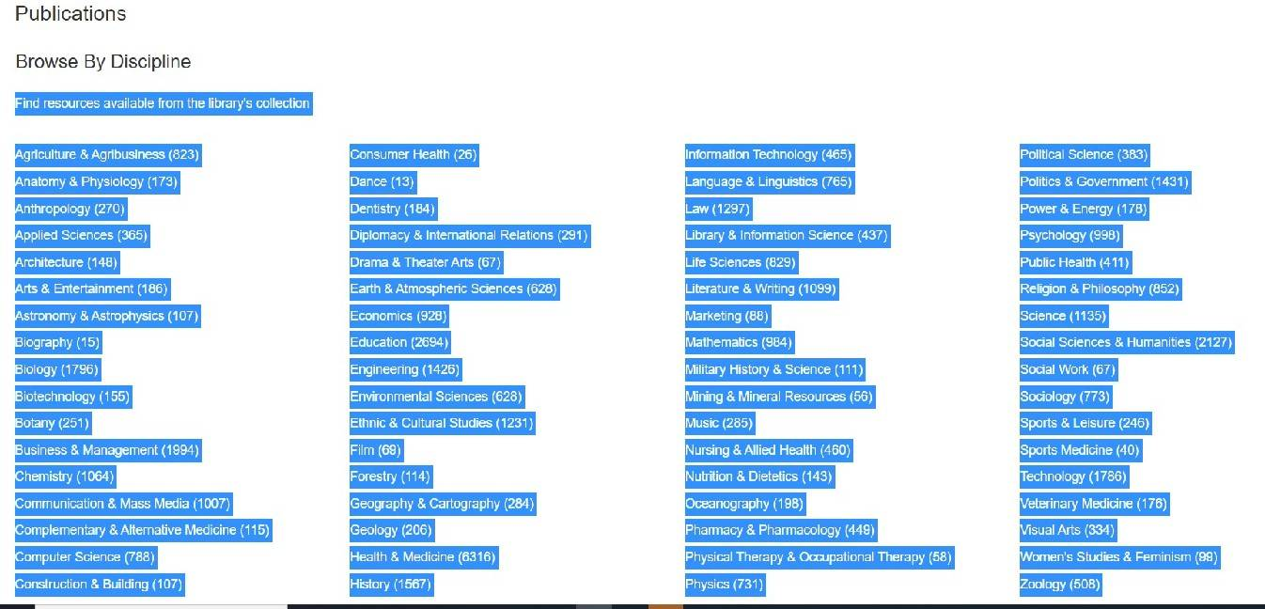
ทรัพยากรสารสนเทศของสำนักหอสมุดฯ
ฐานข้อมูลวิชาการออนไลน์เชิงพาณิชย์ 3 ฐาน (หลัก)
1) EDS (EBSCO Discovery Service) USD 14,000
เป็นช่องทางเข้าไปสืบค้นทรัพยากรของสถาบันในเครือข่าย TU-ThaiPUL 13 แห่ง (รวมม.สยาม)
และให้บริการยืมระหว่างห้องสมุด (Inter Library Loan) ได้ผ่านช่องทางนี้

Slide 19
ทรัพยากรสารสนเทศของสำนักหอสมุดฯ
ฐานข้อมูลวิชาการออนไลน์เชิงพาณิชย์ 3 ฐาน (หลัก)
2) EBSCO Host USD 21,000 ประกอบด้วยฐานข้อมูลย่อยดังนี้
Academic Search Complete
Communication & Mass Media Complete
Computers & Applied Sciences Complete
ERIC
Education Research Complete
eBook Collection (EBSCOhost)

Slide 20
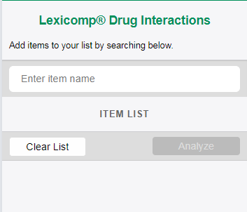
ทรัพยากรสารสนเทศของสำนักหอสมุดฯ
ฐานข้อมูลวิชาการออนไลน์เชิงพาณิชย์ 3 ฐาน (หลัก)
3) UpToDate USD 35,495 ประกอบด้วยข้อมูลทางการแพทย์ ดังนี้
คำนวณผลประเมินข้อมูลทางการแพทย์ ได้ 195 รายการ
วิเคราะห์ผลกระทบจากการให้ยา

Slide 21
จำนวนทรัพยากรสารสนเทศทั้งหมด

Slide 22
การใช้เว็บไซต์และฐานข้อมูลออนไลน์
ฐานข้อมูล EBSCO+EDS+Uptodate

Slide 23
ความคุ้มค่าของการจัดซื้อต่อการใช้ทรัพยากรสารสนเทศ
10.73 บาท : 1 ครั้ง
9.95 บาท : 1 ครั้ง
9.86 บาท : 1 ครั้ง

Slide 24
เปรียบเทียบการสำรวจความพึงพอใจ

Slide 25
ผลการประเมินการประกันคุณภาพการปฏิบัติงานของ
สำนักหอสมุดและทรัพยากรสารสนเทศ ปีการศึกษา 2561-2563
ปีการศึกษา | คะแนนเต็ม | ผลการประเมินคุณภาพ
2564 | 5 | 4.54
2563 | 5 | 4.21
2562 | 5 | 3.80
2561 | 5 | 3.15

Slide 26
สำนักหอสมุดและทรัพยากรสารสนเทศ มหาวิทยาลัยสยาม
ขอขอบพระคุณท่านคณะกรรมการทุกท่าน

